Slide 1

Subversion
Xaas – Anything as a Service ~Forschungsfrage~

Slide 2
Einleitung

Slide 3
Anything as a Service – Cloud Computing

Slide 4
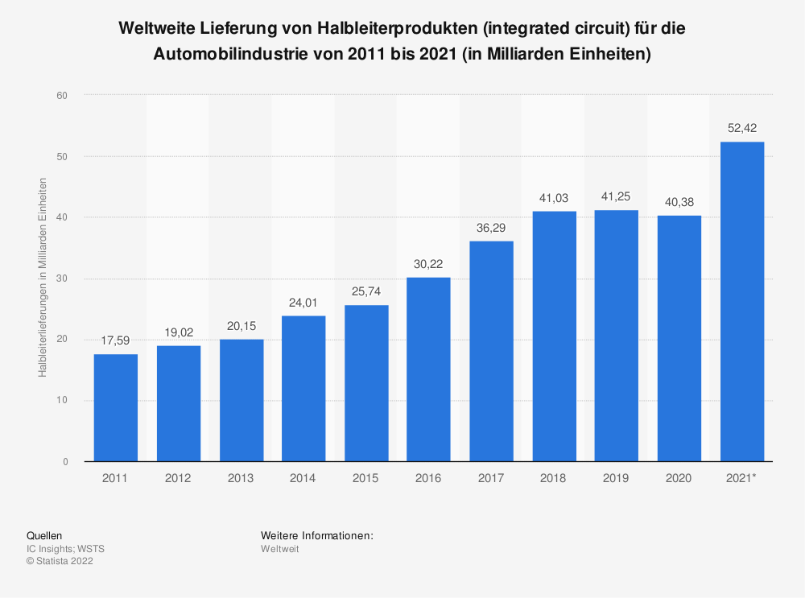
Knappheit von Grafikkarten
Wachsender Absatz
Wachsende Verwendungsmöglichkeiten
Abbildung 3.1: M. Kords (2022) Weltweite Lieferung von Halbleiterprodukten für die Automobilindustrie von 2011 bis 2021

Slide 5
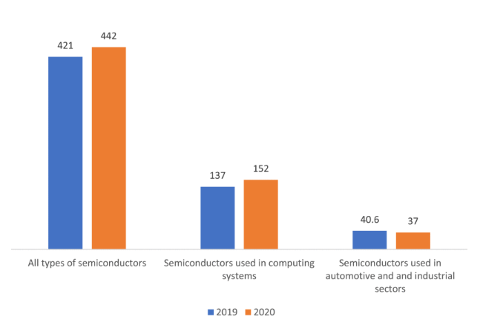
Knappheit von Grafikkarten
Trotz wachsenden Absatzes im Verhältnis weniger für Autoindustrie
Absatz durch Computersysteme
Gezwungene Modernisierung durch die Covid Pandemie
Abbildung 3.2: Voas, Kshetri & DeFranco (2021) Worldwide semiconductor revenues in 2019 and 2020 (dollar, billions)

Slide 6
Knappheit von Grafikkarten
Kryptoming
Fünffaches Investitionsvolumen im Vergleich zum Vorjahr
Benötigt primär GPUs
Ursachen:
Kryptomining
Hoher Bedarf
Wenig Verfügbarkeit
Positive Prognosen für die Lieferkette

Slide 7
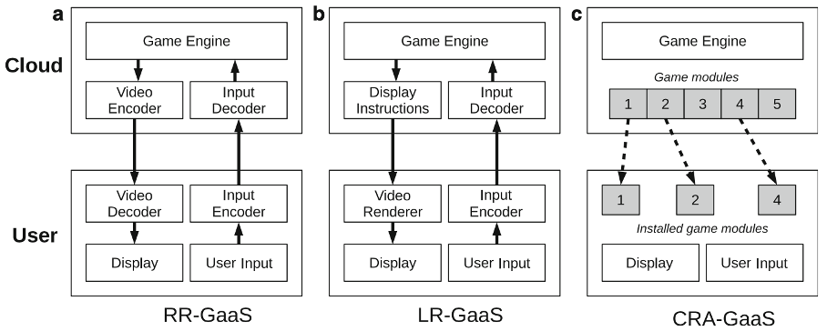
Gaming as a Service
Funktionsweise
Abbildung 4.1: D’Angelo, Ferretti and Marzolla (2022) Gaming as a Service models

Slide 8
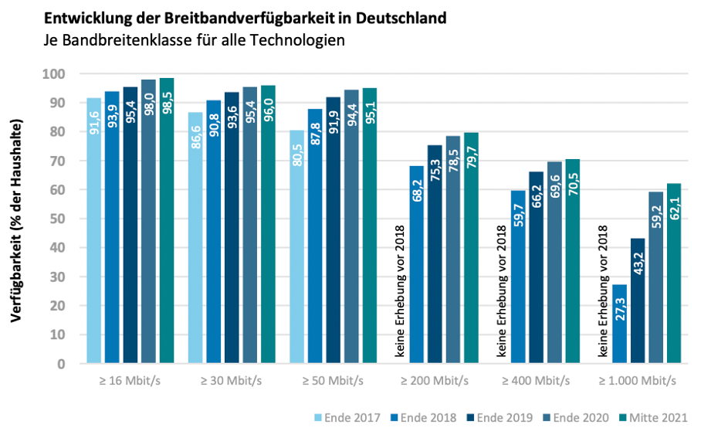
Gaming as a Service
Anbietervergleich
Je nach Anbieter und Qualität des Videostreams variiert sich die erforderliche Internetgeschwindigkeit.
Die Anforderung von bspw. Google Stadia mit einer Internetgeschwindigkeit von 35 Mbit/s für die höchste Auflösung ist mit 95,1 % erfüllt
Abbildung 4.2: atene KOM GmbH (2021), Entwicklung der Breitbandverfuegbarkeit in Deutschland nach Bandbreitenklassen

Slide 9





Gaming as a Service
Anbietervergleich
Abonnement erforderlich und nur mit bestimmten Geräten nutzbar
Erste Unterschiede ergeben sich bei den jeweiligen Konzepten
Gemeinsamkeit: Konzept schafft einen potenziellen Markt für Benutzer, die für die Spielzeit der Spiele zahlen, statt der eigentlichen Spielsoftware

Slide 10
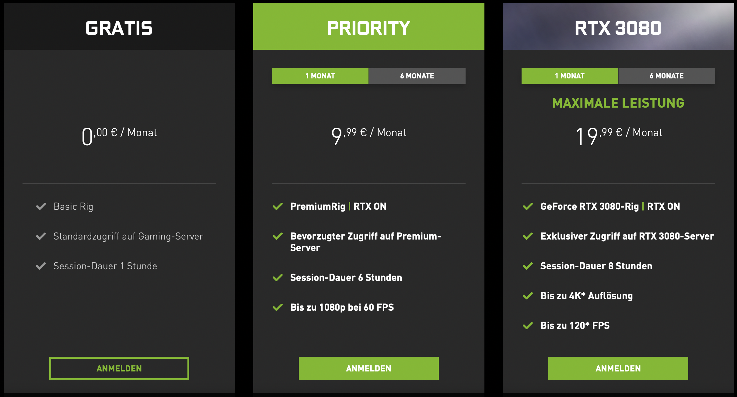


Gaming as a Service
Anbietervergleich

Slide 11
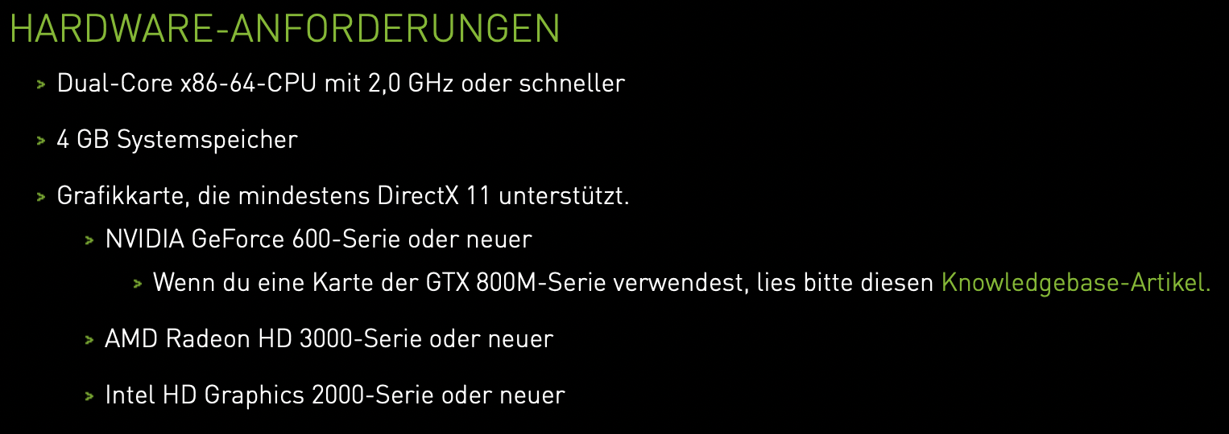
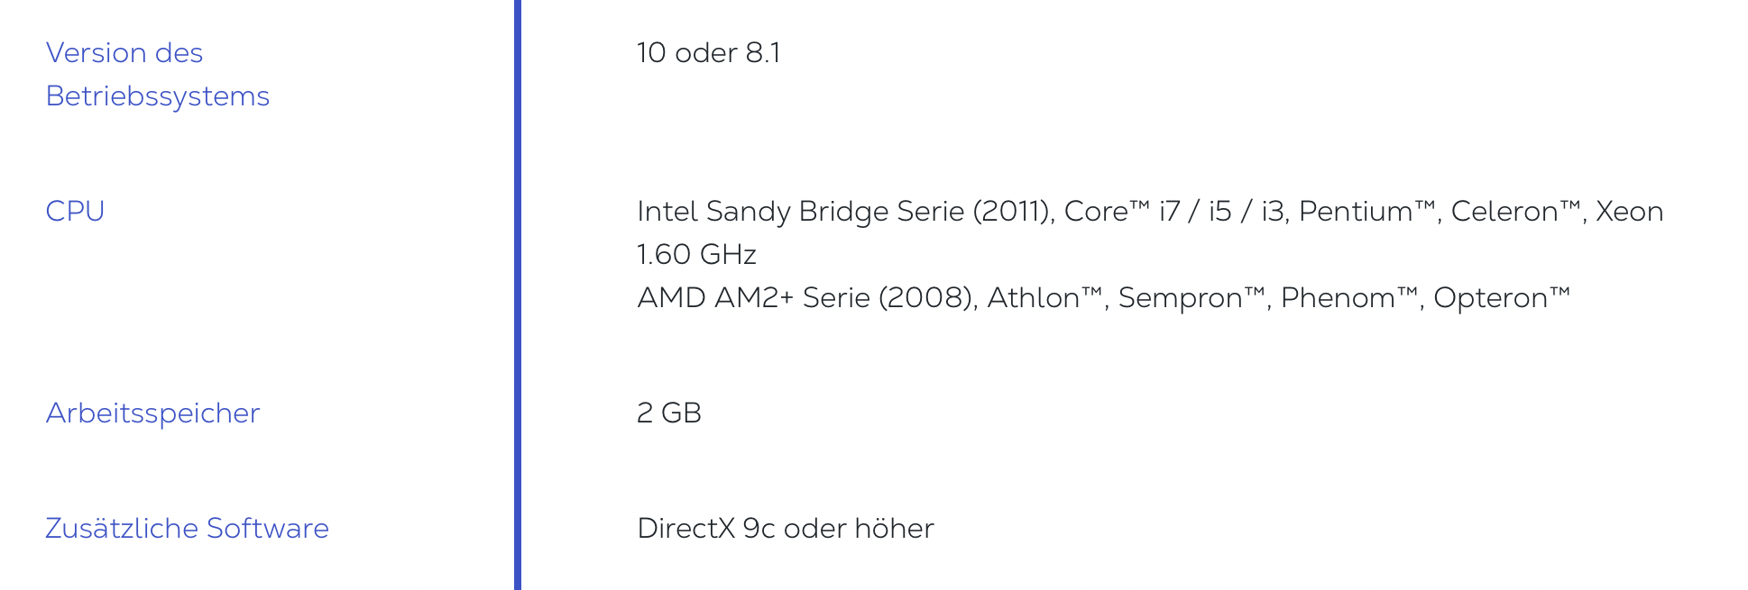
Gaming as a Service
Hardwarevoraussetzung um Usability zu gewährleisten
Anforderungen an Hardware ist je nach Anbieter unterschiedlich; Mindestanforderung ist dennoch niedrig
Mit Usability versteht man hierbei die Sorgenfreiheit der technischen Spezifikationen eines Computers

Slide 12
GPU as a Service
Weitere Nutzungsmöglichkeiten
rendern von 3D-Modellen und animierten Videos
deep learning Modelle
GPUs sind Co-Prozessoren
Benötigen Kernel, um betrieben zu werden

Slide 13
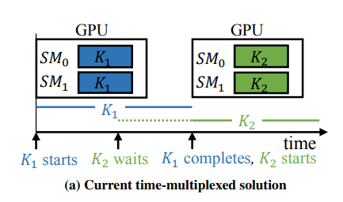
GPU as a Service
Methoden der Anwendungen
Zeit-Multiplexverfahren
Ein Prozess sequenziell aufgeteilt auf Kernels
Verhindert blockieren von Kernels durch Prozesse
Abbildung 5.1: Wang u. a. (2017)
Current time-multiplexed solution

Slide 14
GPU as a Service
Fusionierung von Kernels
Kernels werden über Software wie ein Kernel betrieben
Fairness und konstante Leistung
Aufteilen in Partitionen
Besser Selbstbestimmungsmöglichkeiten

Slide 15
GPU as a Service
Leistung in Schüben
Bspw. rendern von 3D-Modellen und animierten Videos
Prozess ist vorher bekannt
Ziel definiert
Leistung wird konstant benötigt
Bspw. Gaming as a Service und deep learning Modelle
Prozess nicht vollkommen vorbestimmt
Ziel nicht definiert

Slide 16
GPU as a Service
Leistung in Schüben
Bspw. rendern von 3D-Modellen und animierten Videos
Prozess ist vorher bekannt
Ziel definiert
Leistung wird konstant benötigt
Bspw. Gaming as a Service und deep learning Modelle
Prozess nicht vollkommen vorbestimmt
Ziel nicht definiert

Slide 17
GPU as a Service
GPU as a Service ist attraktiv wenn:
Große Rechenleistung benötigt wird
Große Rechenleistung konstant benötigt wird
Rechenleistung in Schüben benötigt wird
GPU as a Service ist unattraktiv wenn:
keine große Rechenleistung benötigt wird
Rechenleistung konstant benötigt wird

Slide 18
Marktvorhersage

Slide 19
Fazit und Ausblick

